Slide 1

Kompozicijos
Motinos dienai
Dalyviai 5a, 6a, 7a, Ia, IIa kl. mokiniai
Technologijų mokytojas Alvydas Buja

Slide 2
Mokiniai technologijų nuotolinėse pamokose kūrė ir sukomponavo kompozicijas skirtas Motinos dienai.
Atlikdami užduotis mokiniai panaudojo namų aplinkoje esančias medžiagas ir darbo priemones.
Padarytose kompozicijose atsispindi mokinių kūrybiškumas ir technologiniai gebėjimai.

Slide 3
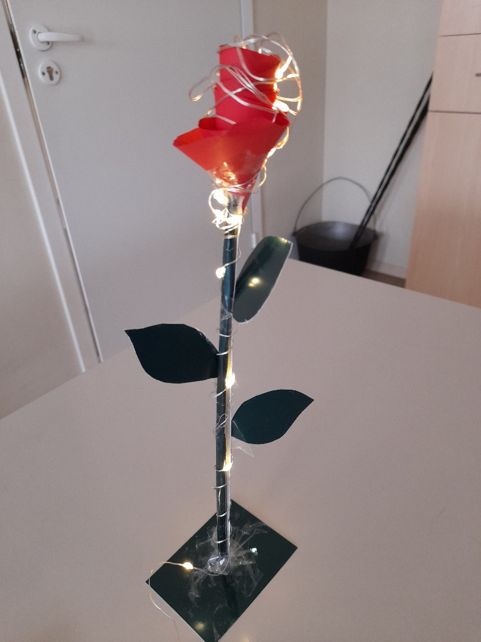
Modestas 5a kl.

Slide 4
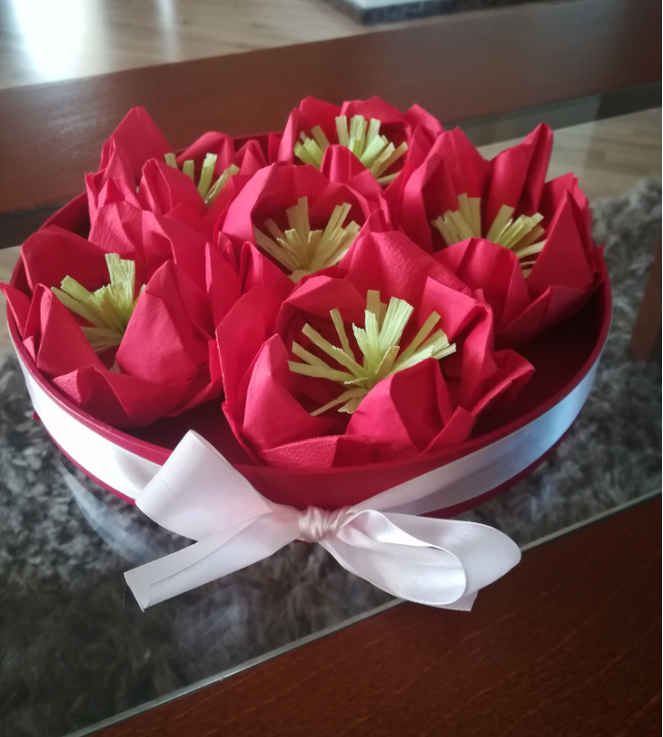
Dovydas 6a kl.

Slide 5
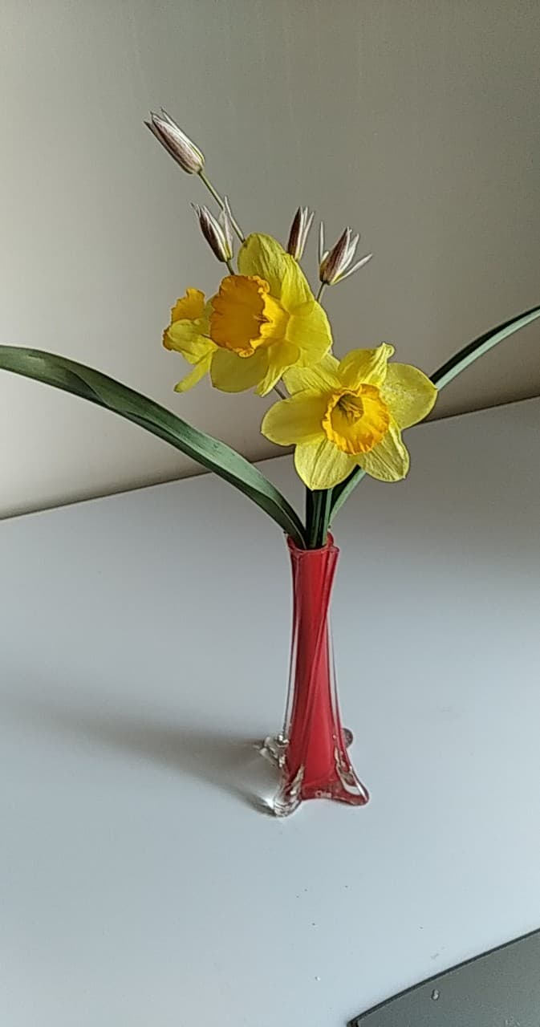
Adomas 7a kl.

Slide 6
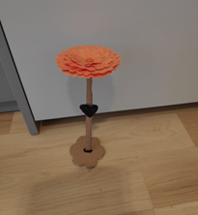
Raimondas 7a kl.

Slide 7
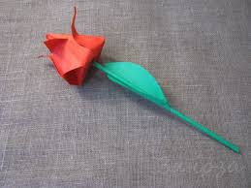
Nedas Ia kl.

Slide 8
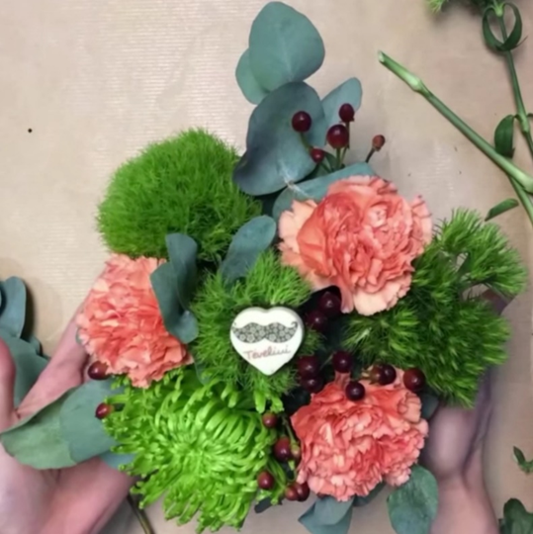
Martynas krutikovas IIa kl.

Slide 9
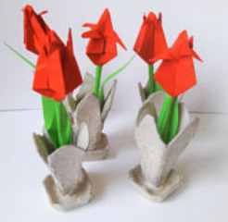
Germanas IIa kl.

Slide 10
Ačiū už dėmesį.

